Slide 1
PixelRNN
이명재
QRNN에서 언급된 Mask Convolution을 이해하기 위한

Slide 2
Pixel RNN 은 Generative model , Unsupervised model, Autoregression model
Pixel RNN 은 대표적으로 Image Generation 으로, 이미지 복구 등등에 사용.
아키텍쳐 = LSTM + Conv

Slide 3
왜 이미지에서 LSTM을 사용하려 하는가
종속성 때문
이미지 생성 시 주변 Pixel에 대한 종속성이 필요
종속을 받기 위해 LSTM은 모든 방향으로부터 정보가 접근 가능 해야함

Slide 4
딜레마
LSTM 은 one dimension 만 가능
이미지는 two dimension
Image 처리는 CNN 이 가장 효율적
MD-LSTM(2007) -> MSGCM -> S-LSTM(2013) ->
Pixel RNN(2015)

Slide 5
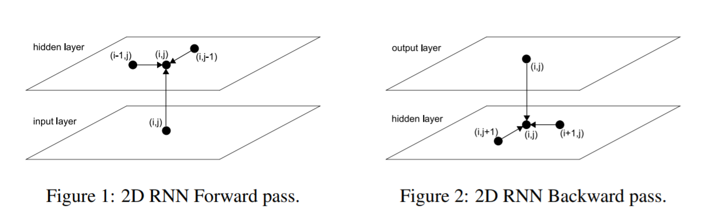
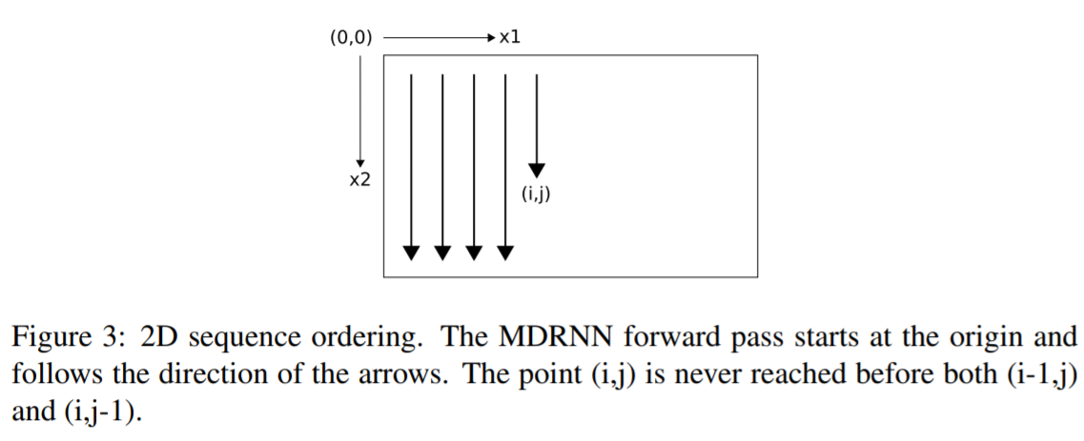
Basis (MD-LSTM)

Slide 6
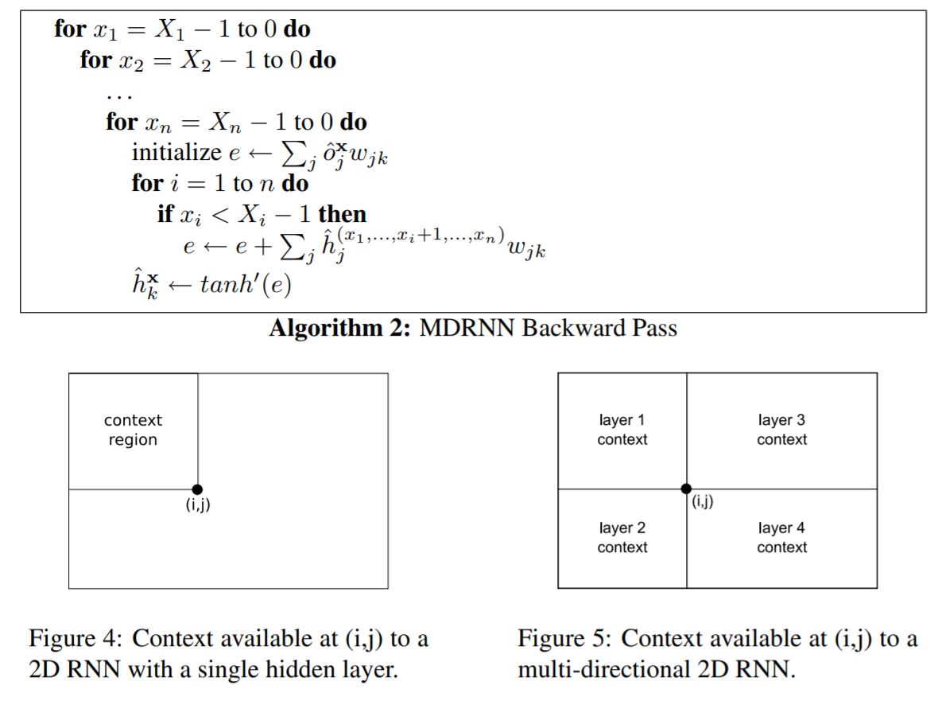
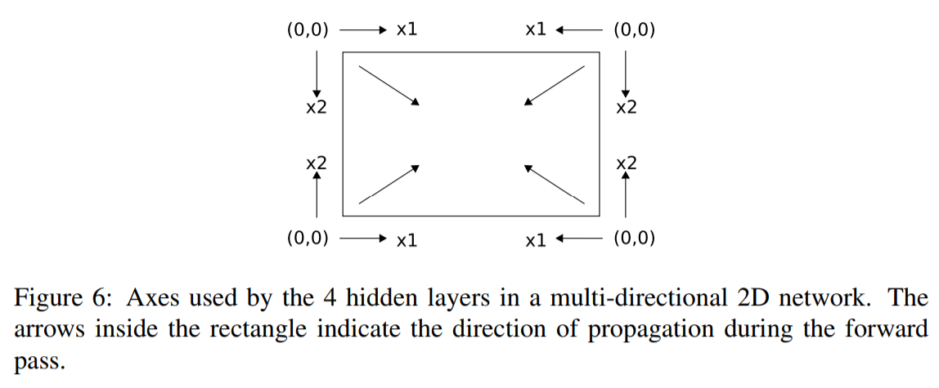
Basis (MD-LSTM)

Slide 7
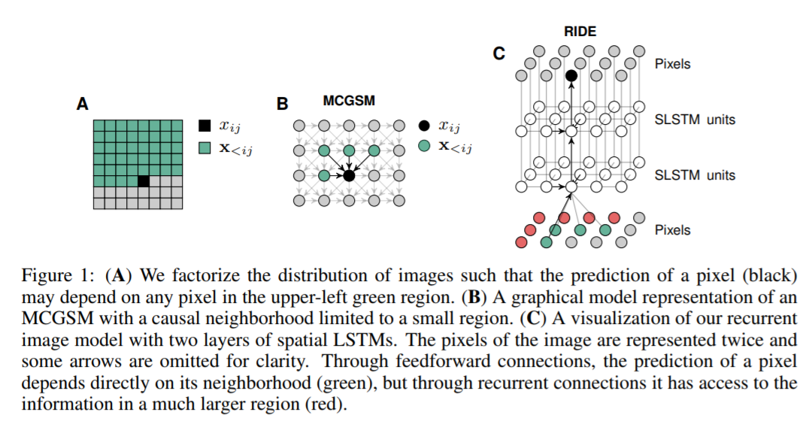
Basis (S-LSTM)

Slide 8
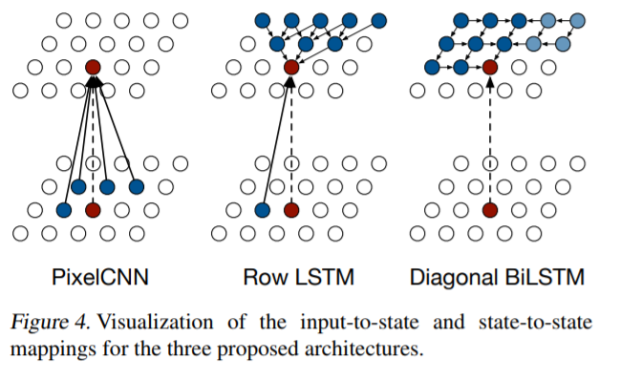
Basis (Pixel RNN)

Slide 9
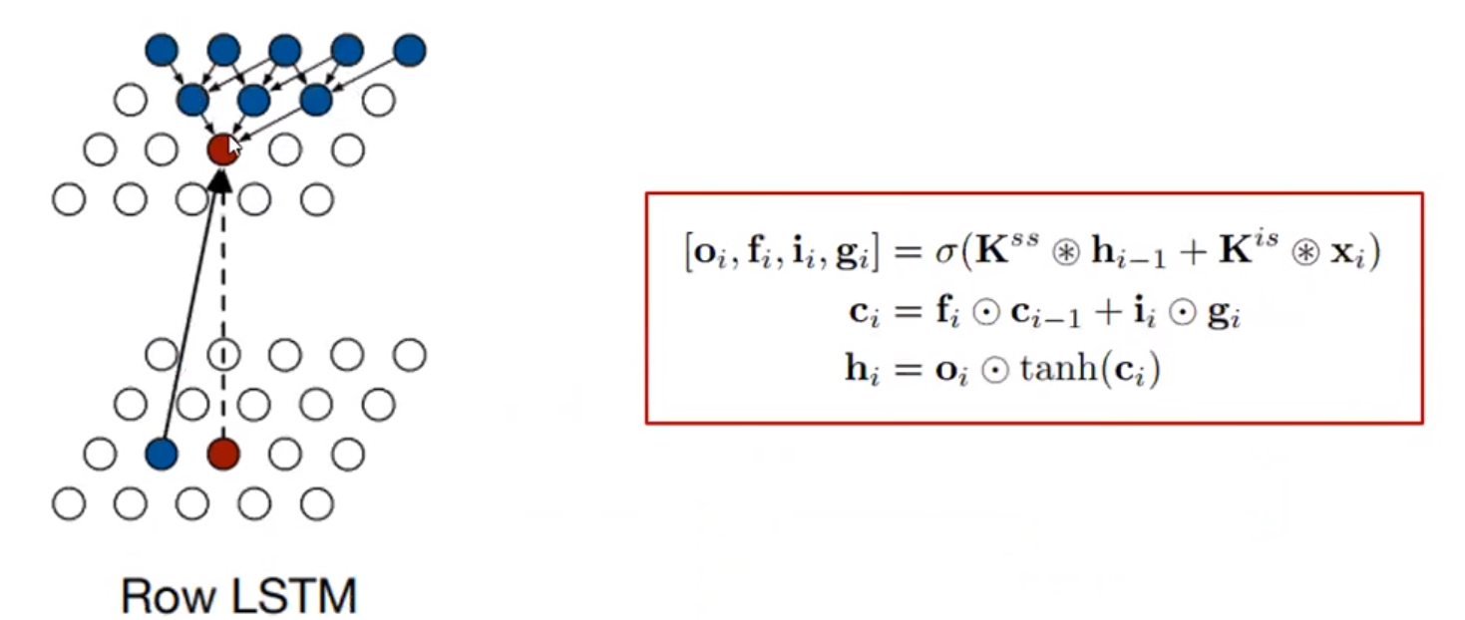
동그라미에 * 표시는 Convolution 연산 기호
Weight sharing 이 되어 parameter 가 줄어듬
옆의 종속성이 없다, 그러므로 병렬화가 가능해짐
옆의 정보는 mask A 가 씌운 input 이미지에서 옆의 정보를 대신 가져옴

Slide 10
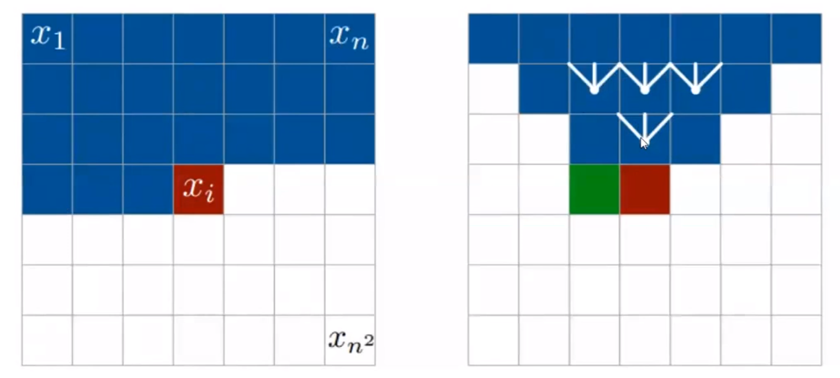
Reception field 비교
왼쪽 standard LSTM
오른쪽 row-LSTM

Slide 11
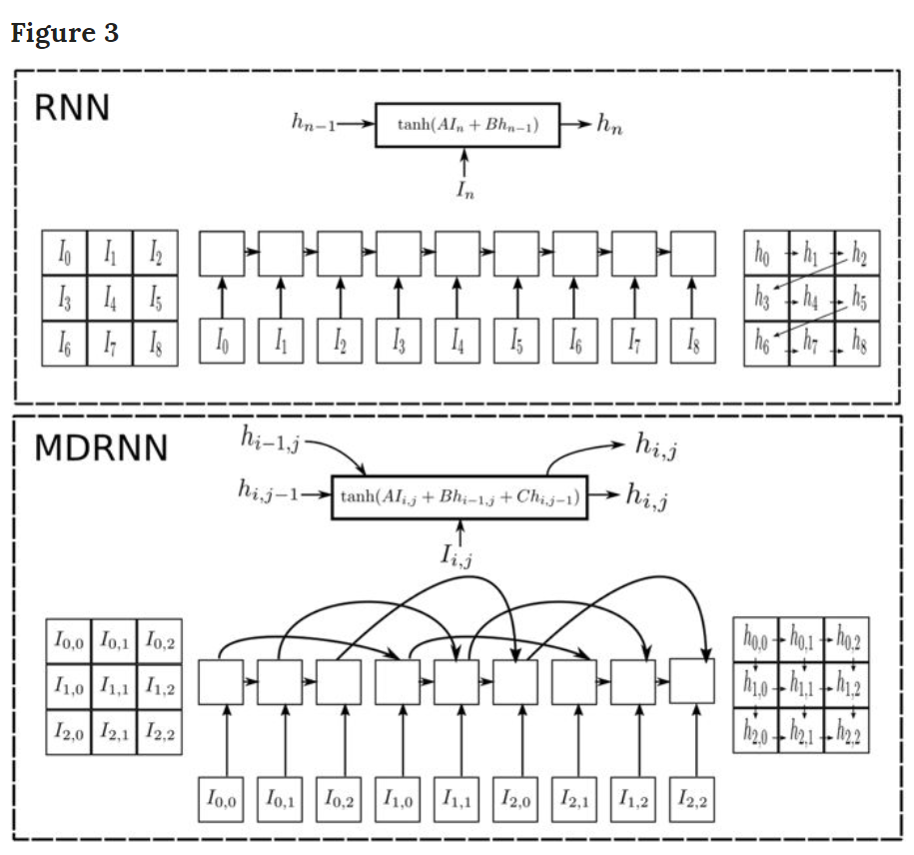

Slide 12
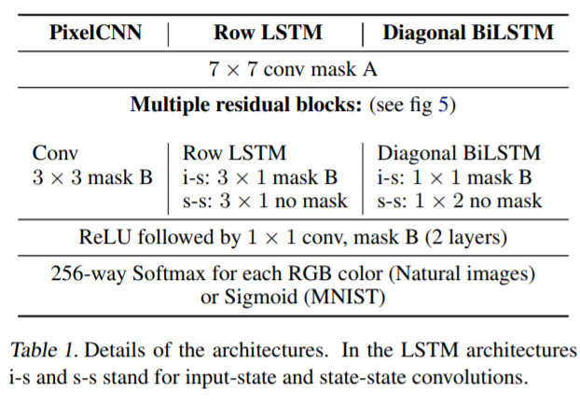

Slide 13
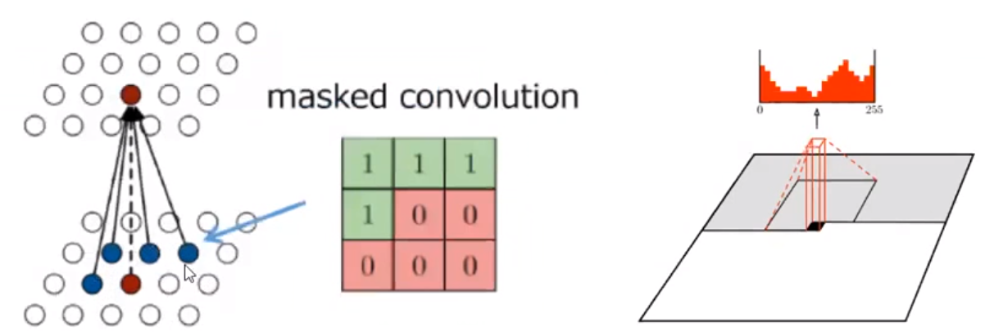
Pixel CNN 같은 경우,
Hidden 에서는 아무 연결이 없다
Mask A 가 씌운 input 에 다시 한번 더, 위의 형식 (Mask B) 인 Masked convolution 을 함

Slide 14
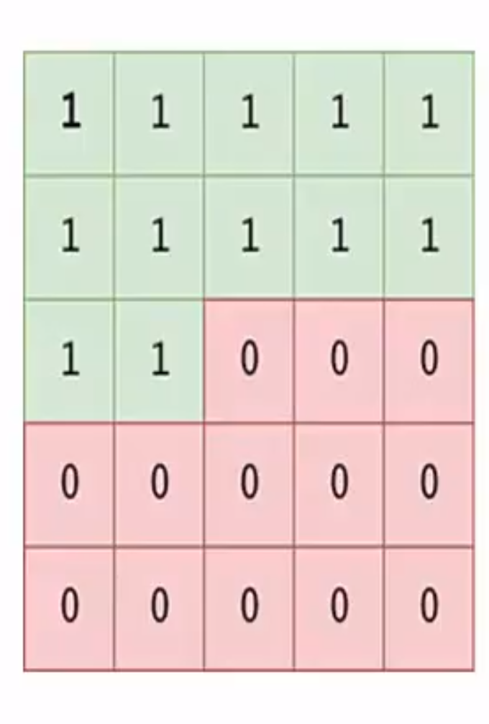
Mask A
Input + padding
Pooling 은 Generation 에서 안함

Slide 15
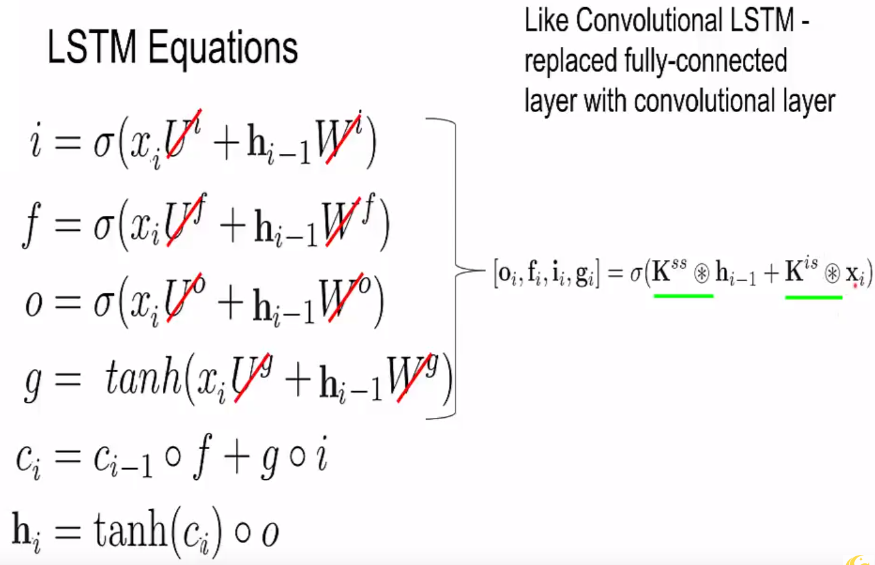

Slide 16
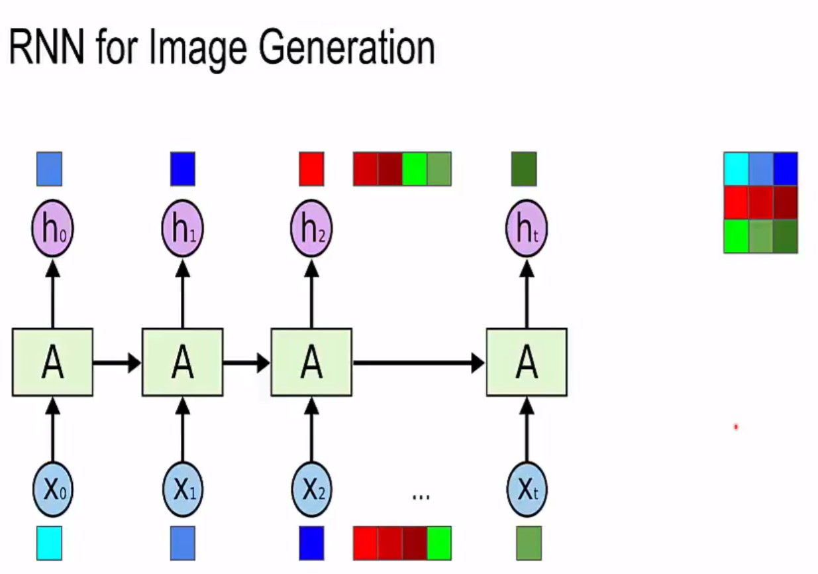

Slide 17
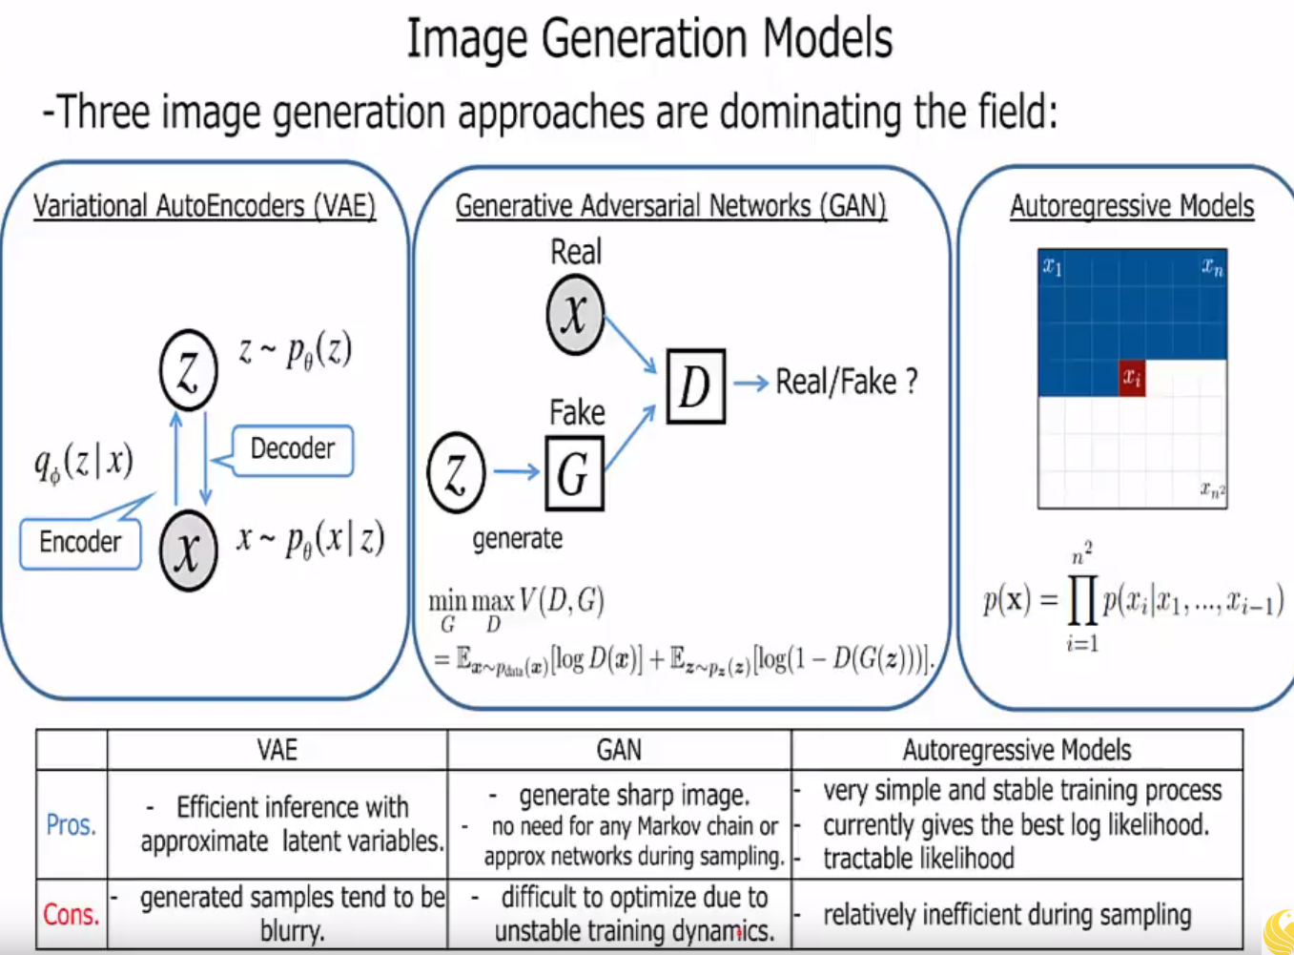

Slide 18
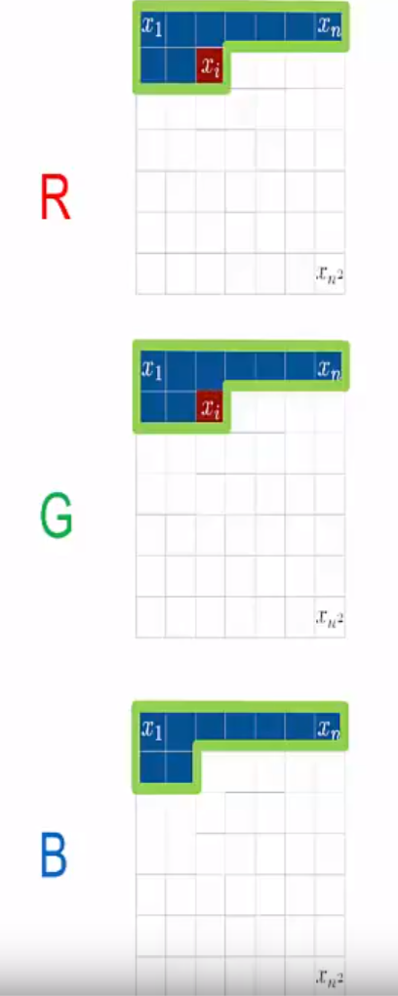

Slide 19
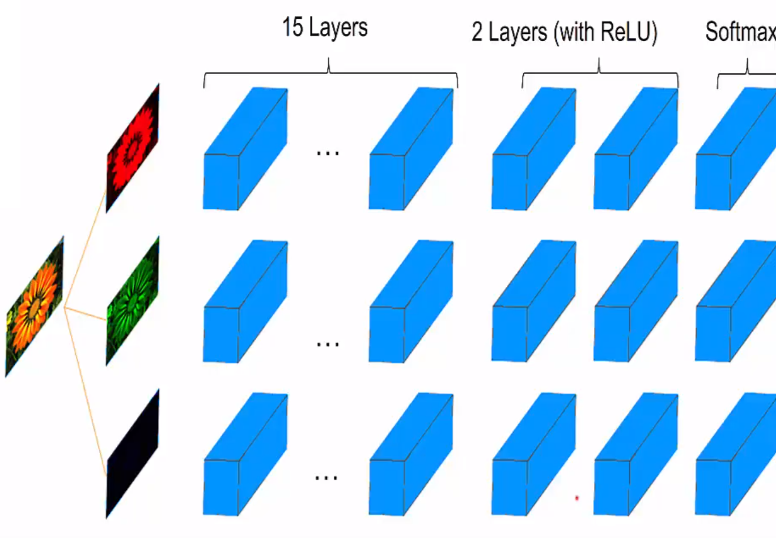

Slide 20
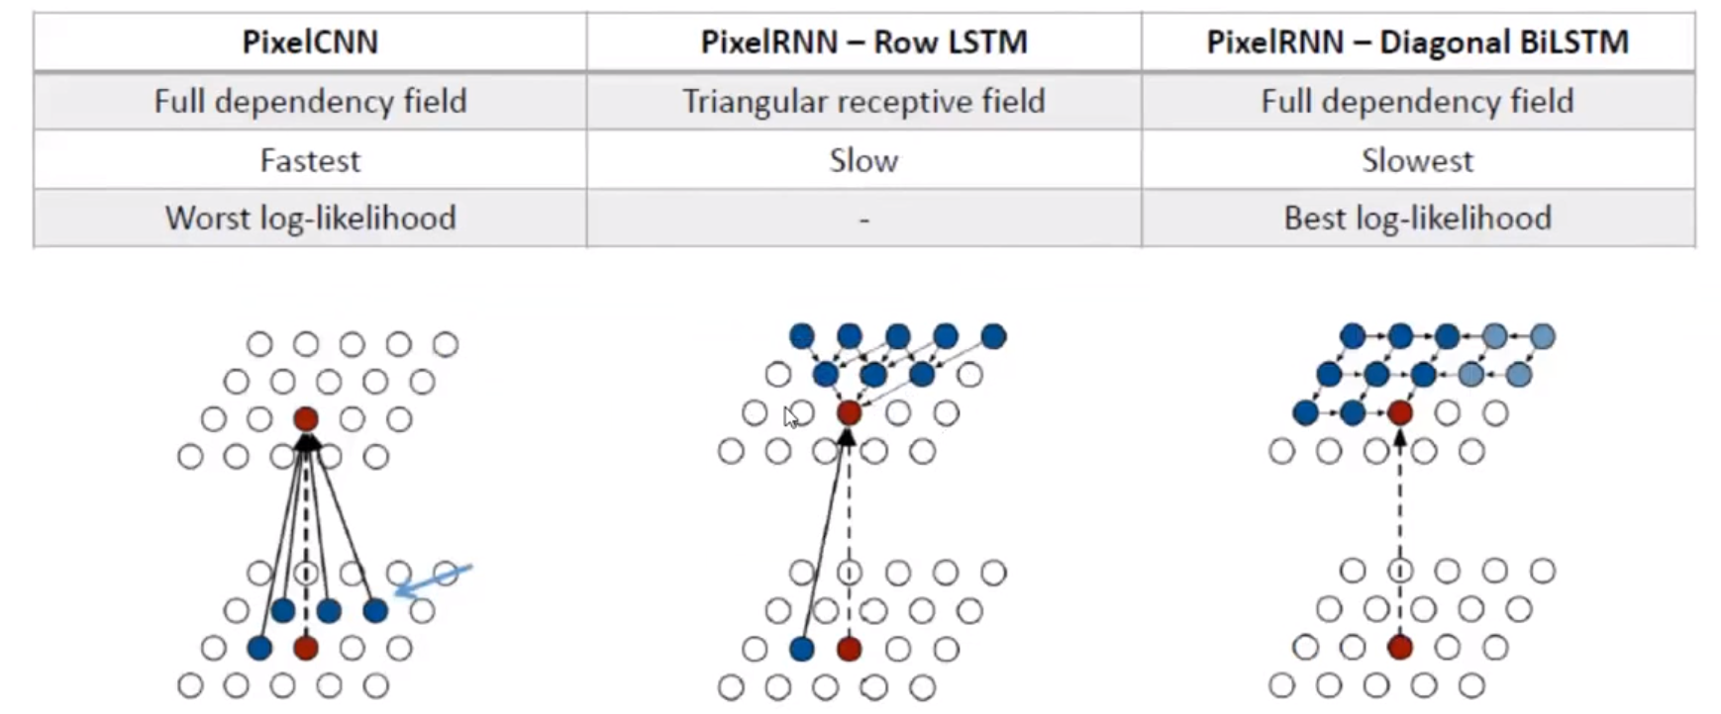
비교
MNIST, CIFAR-10
Dataset 32X32 or 64X64
Method : log-likelihood

Slide 21
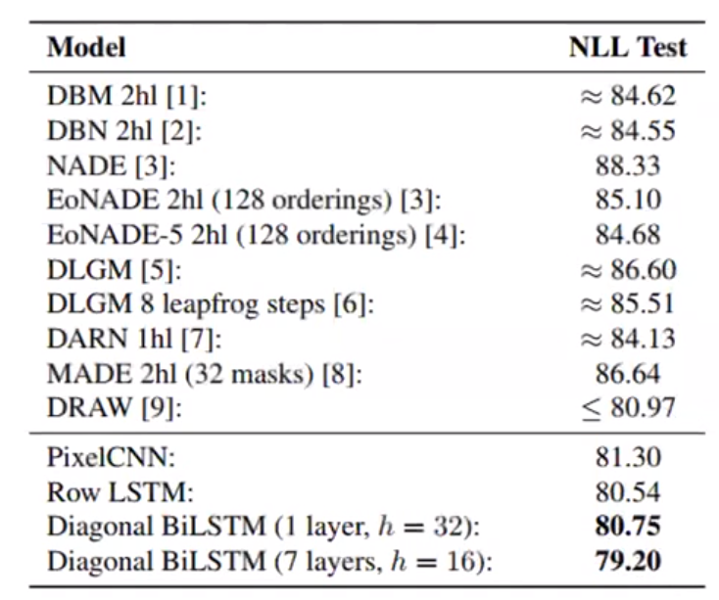
NLL = negative-log-likelihood
낮을수록 좋음
당시 현존하는 모델들 중에서 SOTA

Slide 22
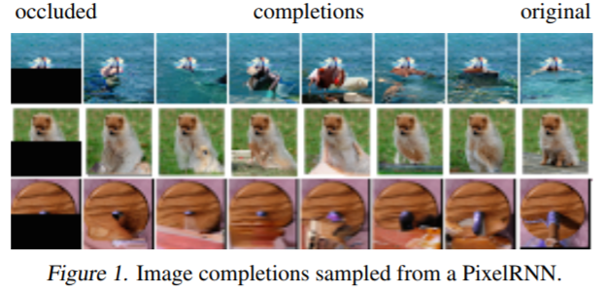

Slide 23
Paper Reference
Multi-Dimensional Recurrent Neural Networks
https://arxiv.org/pdf/0705.2011.pdf
Generative Image Modeling Using Spatial LSTMs
https://arxiv.org/pdf/1506.03478.pdf
Pixel Recurrent Neural Networks
https://arxiv.org/pdf/1601.06759.pdf

